Slide 1

Taller de Proyecto II
Plan de Proyecto
Monitoreo de Raspberry Pi con Prometheus y Grafana
PS.4-2
Arreche Cristian – 01515/4
Blasco Federico – 01678/4

Slide 2
Objetivos del Proyecto
Objetivo general:
Monitorear distintos parámetros de uso de varias Raspberry Pi, utilizando Prometheus como software de monitoreo y Grafana como plataforma de análisis de métricas.
Objetivos particulares:
Utilizar un software de virtualización como VirtualBox para simular varias Raspberry Pi.
Configurar contenedor de Docker para instalar las herramientas de monitoreo.
Conectar las Raspberry Pi a una base de datos gestionada con Prometheus.
Visualizar la información de la base de datos con Grafana.
Configurar un panel de observación útil y autoexplicativo.
Configurar alertas para detectar potenciales problemas en las RPi.
Taller de Proyecto II - 2020

Slide 3

Herramienta de código abierto para el monitoreo y manejo de alertas de sistemas
Recolecta métricas de distintas fuentes configurables
Las fuentes de métricas (llamados targets) deben tener un servicio llamado node-exporter corriendo
Almacena las métricas en una base de datos de series de tiempo
Tiene un manejador de alertas configurable
Se puede conectar fácilmente con Grafana

Slide 4

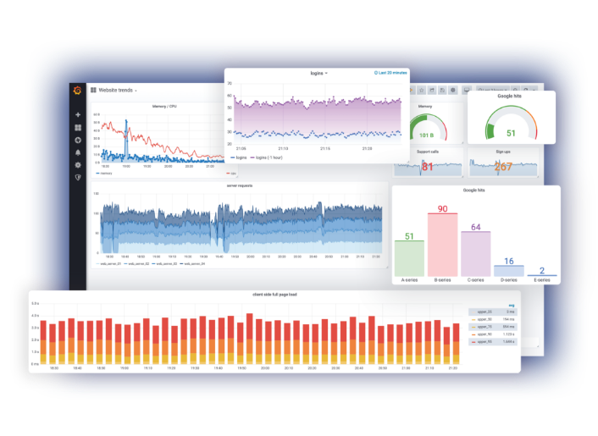
Visualización de datos métricos
Bases de datos de series de tiempo
Definir alertas/notificaciones

Slide 5
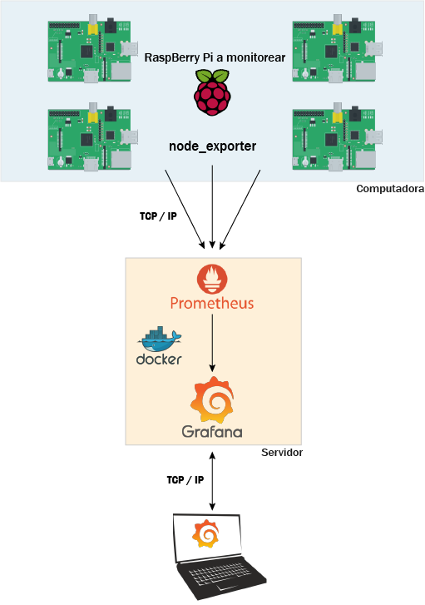
Esquema gráfico
Taller de Proyecto II - 2020

Slide 6
Hardware y herramientas de software
Componentes de hardware:
1 PC simulando varias Raspberry Pi.
1 servidor con Linux.
Herramientas de software
Prometheus como herramienta de monitoreo y base de datos de series de tiempo.
Grafana como plataforma de análisis y panel de observación.
Node-exporter como generador de métricas legibles por Prometheus.
Docker para modularizar el servidor con Prometheus y Grafana.
Tareas iniciales
Simular varias Raspberry Pi con VirtualBox
Crear un contenedor de docker en el servidor Linux.
Instalar Prometheus y grafana dentro del contenedor.
Taller de Proyecto II - 2020

Slide 7
¡GRACIAS!
¿Preguntas?
Taller de Proyecto II - 2020

